Slide 1

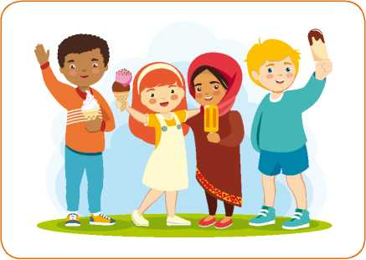
Я досліджую світ
Сьогодні
Урок
№64-66
Чому кожний з нас неповторний. Мініпроєкт «Я - неповторний-неповторна»

Slide 2
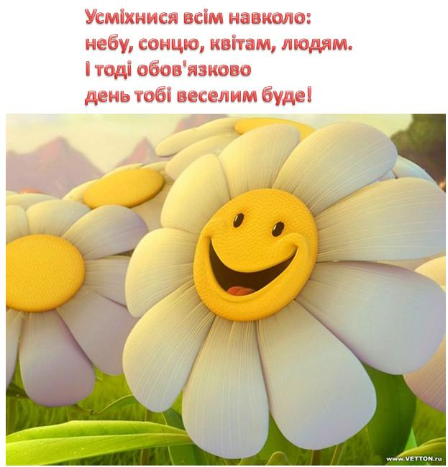
Сьогодні
15.02.2022
Організація класу
Щоб заняття пройшло не марно,
Треба сісти рівно й гарно,
І довкола озирнутись,
І сусіду посміхнутись.
А щоб знання здобути,
Треба … уважними бути!

Slide 3
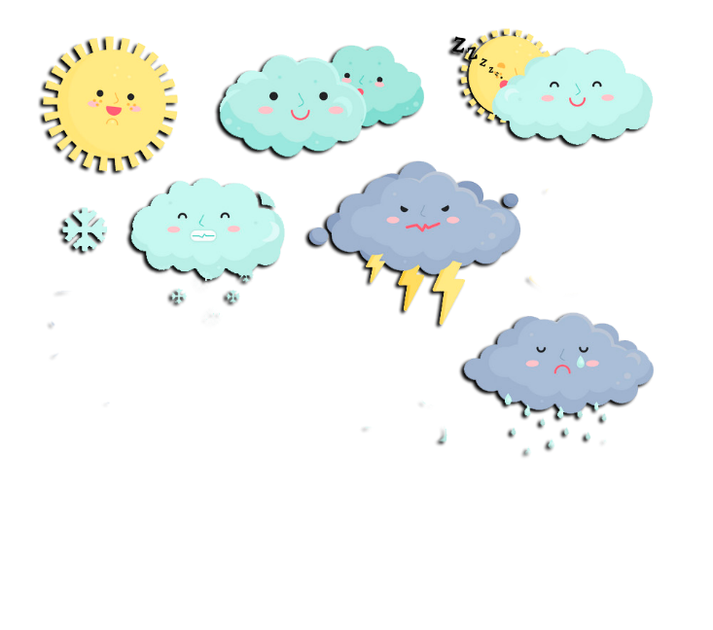

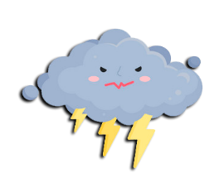
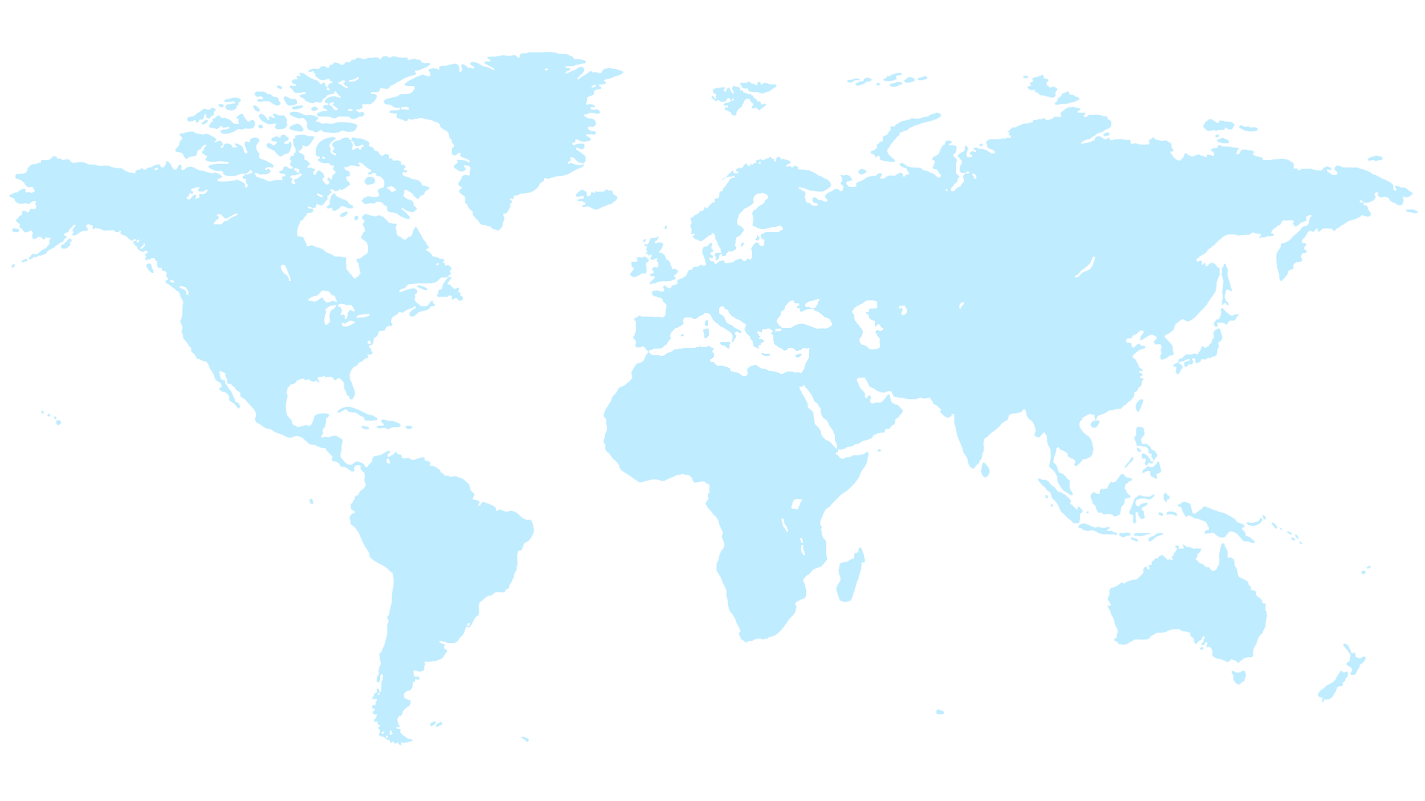
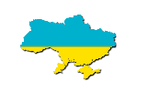
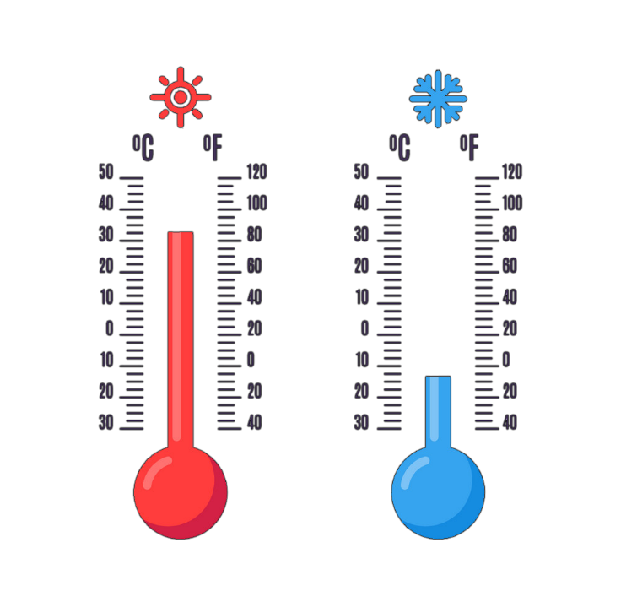
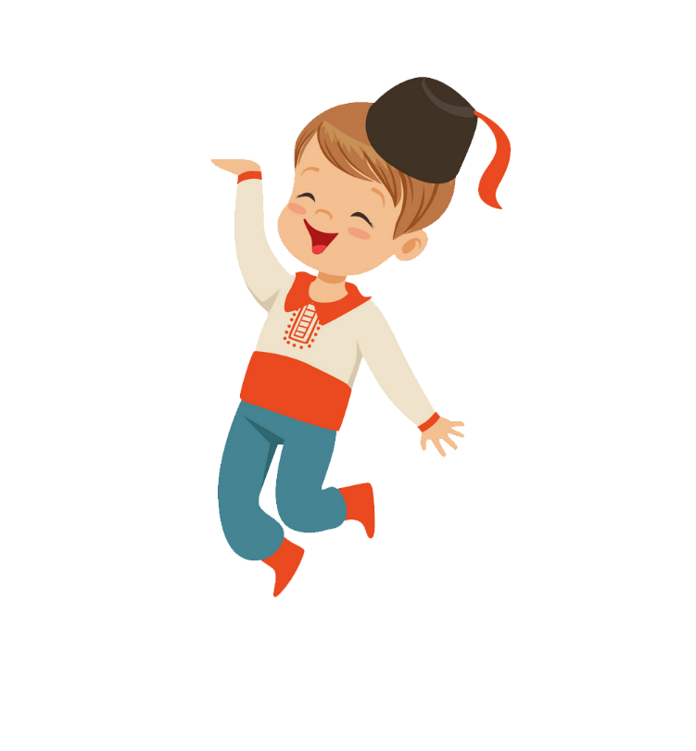
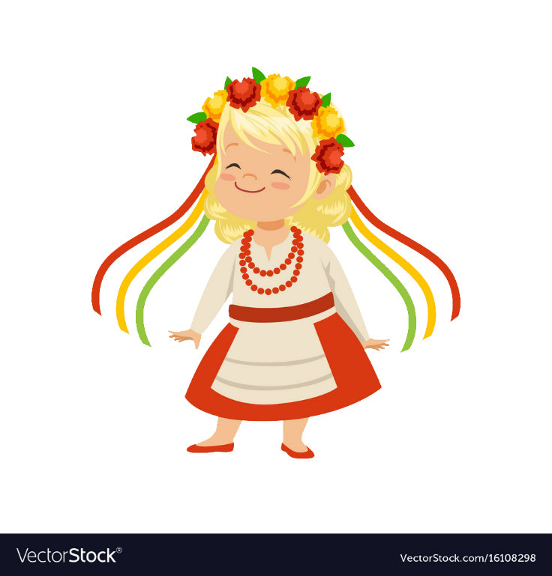
Сьогодні
15.02.2022
Програма «Як почуває себе ненька Україна?» в прямому ефірі
LIVE
Привіт, друзі!
А яка зараз пора року?
Який місяць?
Яке сьогодні число?
Мої вітання!
Яким було вранці небо, коли ми йшли до школи?
Що стосовно опадів?
Кому відома температура повітря?

Slide 4

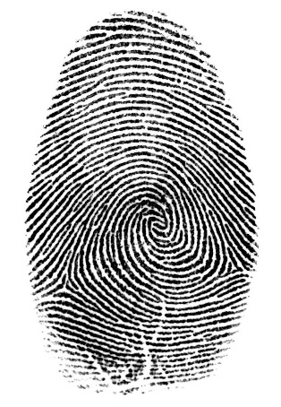
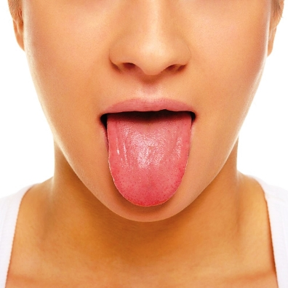
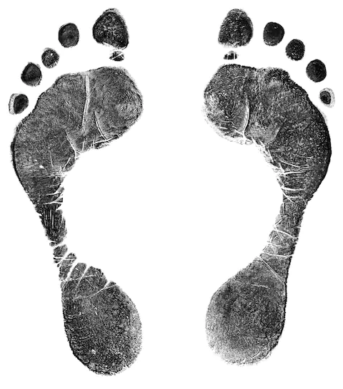
Сьогодні
15.02.2022
Поміркуй
Чи зустрічали ви однакових людей?
Чи може бути однаковим характер у близнят?
Кожний з вас єдиний і неповторний. У цілому світі немає такої самої людини, як ви. Навіть близнята відрізняються між собою.
Ваші відбитки пальців, ніг, а також малюнок язика є неповторним та унікальним.

Slide 5
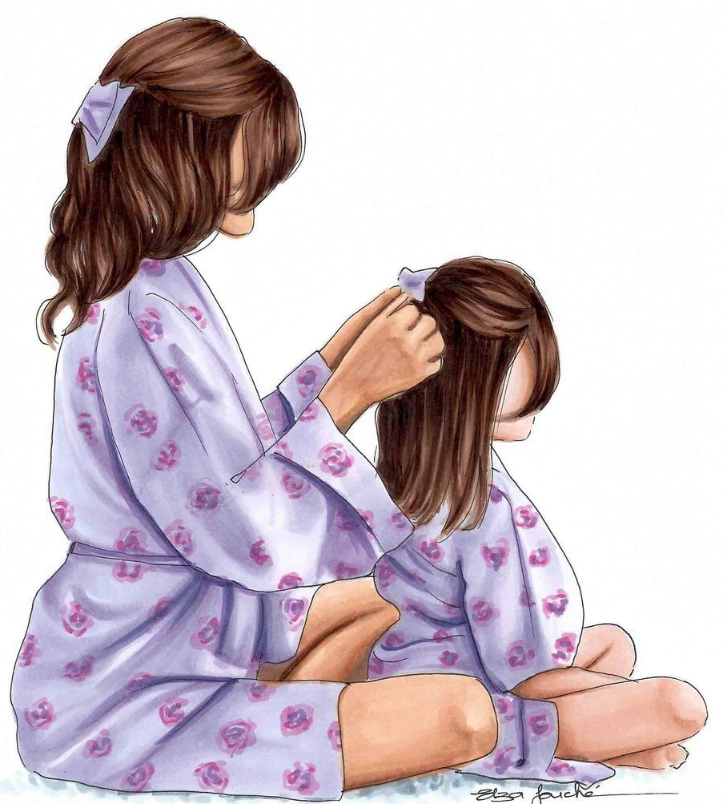
Сьогодні
15.02.2022
Поміркуй
Чи схожі ви на своїх батьків? Інших родичів? Чим відрізняєтеся?
Ви можете мати схожі риси зі своїми рідними. У вас може бути кучеряве волосся, як у дідуся, блакитні очі, як у мами. Ви можете навіть мати спільне захоплення співом із сестричкою, але ви все одно є неповторні та єдині.

Slide 6

Сьогодні
15.02.2022
Словникова робота
Уніка́льний — надзвичайний, неповторний, неперевершений, небачений, нечуваний.
Підручник.
Сторінка
49

Slide 7
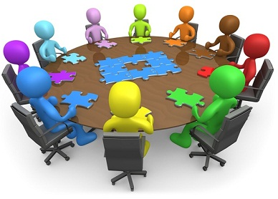
Сьогодні
15.02.2022
Гра «Ми унікальні!»
Які приємні слова ви чули про самих себе протягом свого життя?
Продовжіть речення:
«Я унікальний/унікальна, тому що…».
Підручник.
Сторінка
48

Slide 8
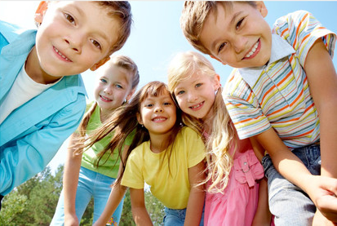
Сьогодні
15.02.2022
Висновок
У людей багато спільного, і водночас кожен з вас унікальний та неповторний.
Підручник.
Сторінка
49

Slide 9
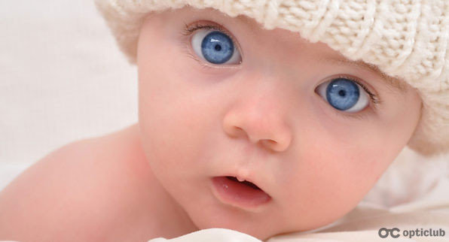
Сьогодні
15.02.2022
Чи знаєте ви, що…
Майже всі діти народжуються з блакитними очима.

Slide 10


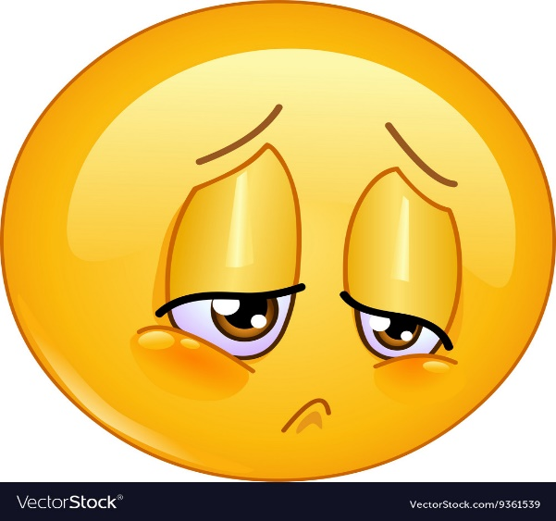
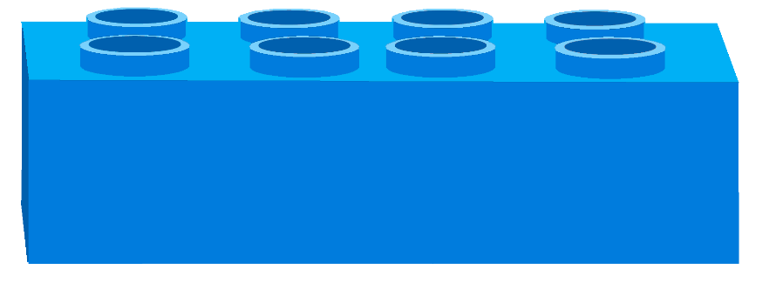
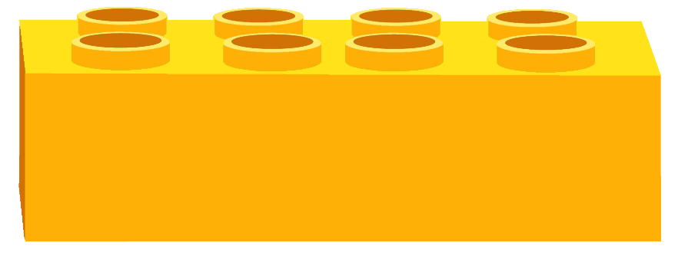
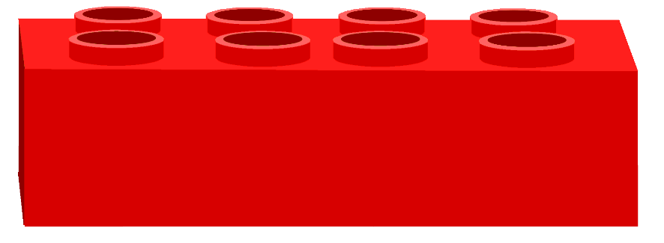
Сьогодні
15.02.2022
Рефлексія. Оберіть смайлика, який відповідає вашому настрою та покажіть відповідну цеглинку лего.
На уроці мені було нецікаво.
Я все зрозумів(ла). Урок сподобався.
Я нічого не зрозумів(ла) і з нетерпінням чекав(ла) закінчення уроку.

